Slide 1
МИНИСТЕРСТВО НАУКИ И ВЫСШЕГО ОБРАЗОВАНИЯ РОССИЙСКОЙ ФЕДЕРАЦИИ ПЕНЗЕНСКИЙ ГОСУДАРСТВЕННЫЙ УНИВЕРСИТЕТ
Кафедра «Информационная безопасность систем и технологий»
Курсовая работа
по дисциплине «Сетевые Технологии» на тему «Разработка приложений с сетевым взаимодействием»
ПГУ100503.СШ8.КР.2ШИ108.0ШЗ
Специальность - 10.05.03 Информационная безопасность автоматизированных
систем
Выполнил студент: Гусев Д. А. Группа: 21ПИ1 Руководитель: Липилин О. В. Работа защищена с оценкой: _ Дата защиты:_
2024

Slide 2
Введение
В современном мире информационных технологий, где данные являются одним из самых ценных ресурсов, эффективное и безопасное управление файлами становится критически важным. В этом контексте, разработка клиентсерверной системы, которая позволяет загружать файлы с клиента на сервер, представляет собой значительный интерес.
Целью данной курсовой работы является проектирование и реализация клиент-серверной системы, которая обеспечивает возможность загрузки файлов с клиента на сервер. Эта система будет использовать транспортый протокол для передачи данных и прикладной для обмена информацией о состояниях клиента и сервера.
На первом этапе будет разработан протокол для обмена данными между клиентом и сервером. Протокол будет определять формат сообщений, которые будут передаваться между клиентом и сервером, а также процедуры для обработки этих сообщений.
На втором этапе будет будет выполнена программная реализация клиентской и серверной частей системы. Клиентская часть будет отвечать за выбор файлов для загрузки и инициацию процесса загрузки, в то время как серверная часть будет отвечать за прием файлов, их сохранение.
После реализации клиентской и серверной частей системы будет проведено тестирование для проверки их работоспособности. В ходе тестирования будет проверено, что система корректно обрабатывает все возможные сценарии использования.
На заключительном этапе будет подготовлено руководство пользователя, которое будет содержать подробные инструкции по использованию системы, а также информацию о возможных ошибках и способах их устранения.

Slide 3
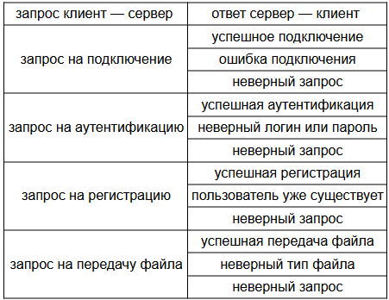
1 Разработка протокола прикладного уровня
Были разработаны диаграммы состояний сервера и клиента. Диаграммы представлена на рисунках А1 и А2 в приложении А. Была разработана таблица запросов-ответов между сервером и клиентом. Результат представлен в таблице 1.
Таблица 1 — Запросы — ответы
Были разработаны диаграммы последовательностей сетевого взаимодействия клиента и сервера. Диаграммы правильного взаимодействия представлены на рисунках А3 и А4. Диаграммы взаимодействия с ошибкой подключения представлены на рисунках А5, А6, А7 в приложении А. Диаграммы взаимодействия с ошибкой аутентификации и регистрации представлены на рисунках А8, А9, А10 и А11. Диаграммы взаимодействия с ошибкой передачи файла представлены на рисунках А12, А13, А14 и А15.

Slide 4
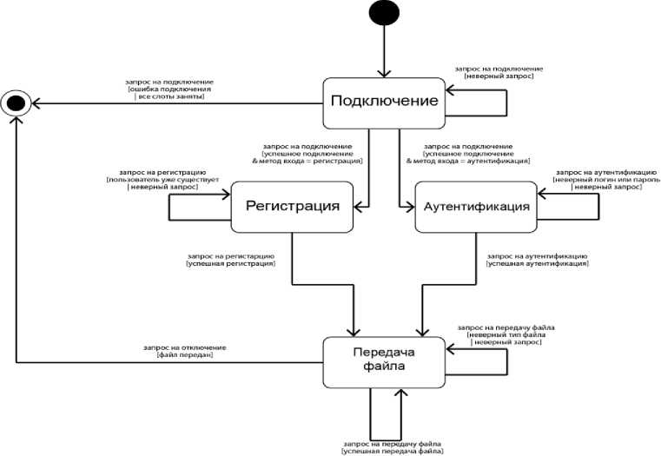
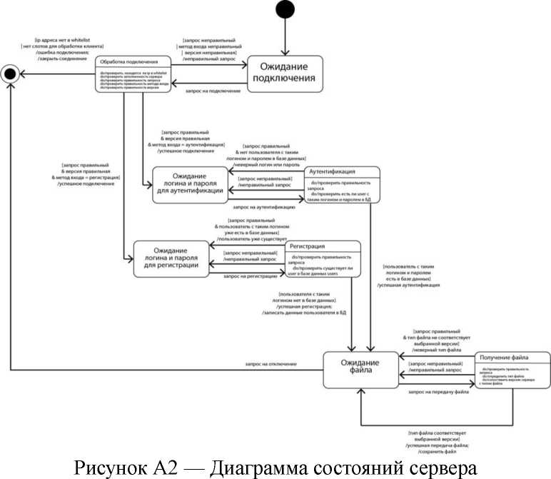
Приложение A
(обязательное)
Рисунок А1 — Диаграмма состояний клиента

Slide 5
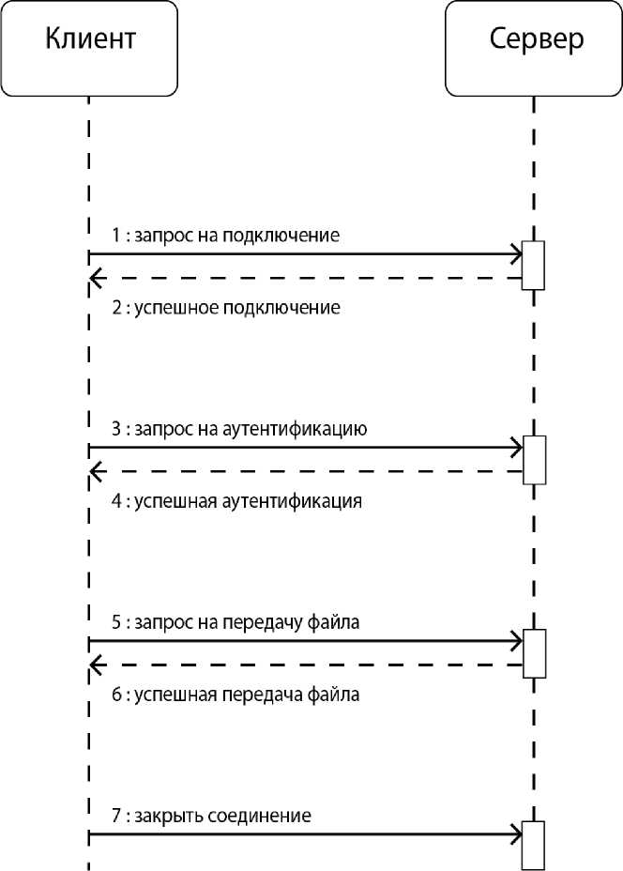
Рисунок А3 — Правильное взаимодействие (аутентификация)

Slide 6
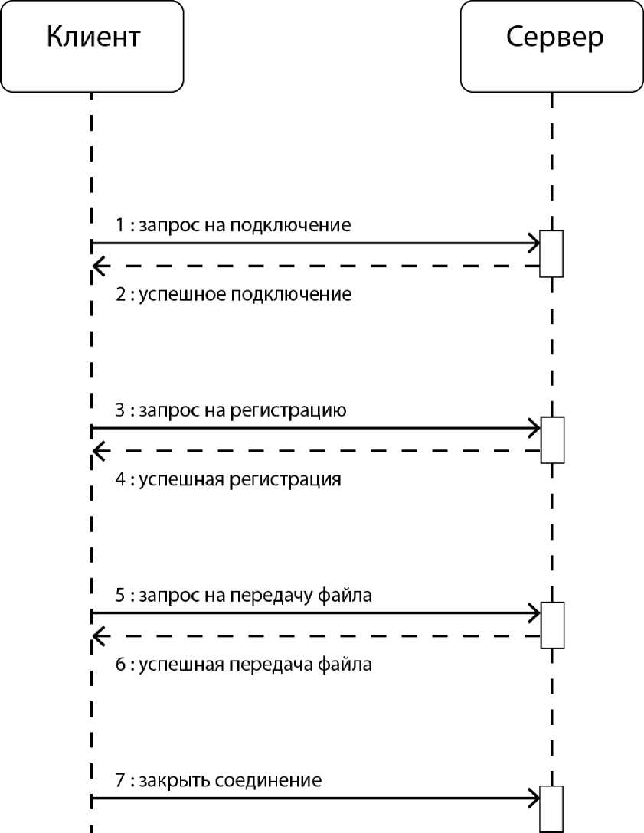
Рисунок А4 — Правильное взаимодействие (регистрация)

Slide 7
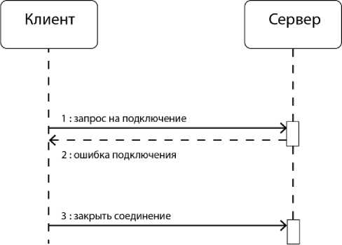
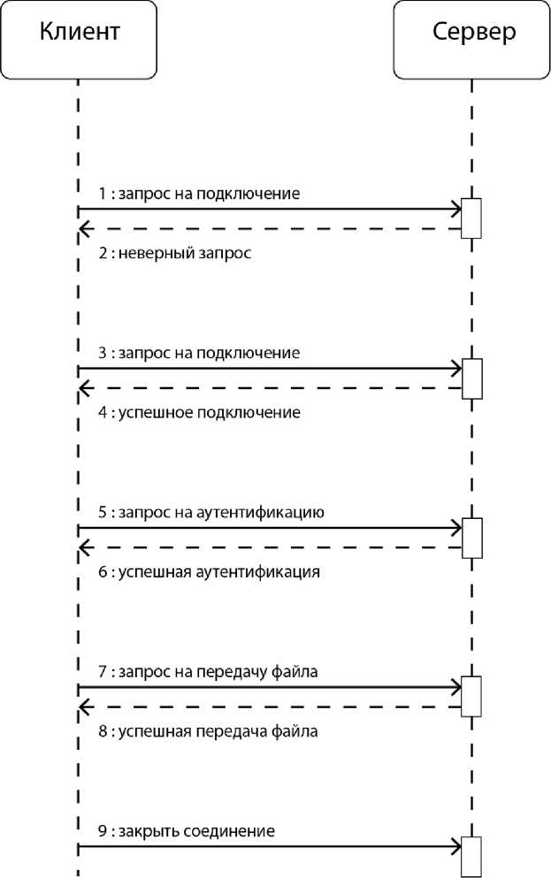
Рисунок А5 — Ошибка подключения
Рисунок А6 — Неверный запрос при подключении (аутентификация)

Slide 8
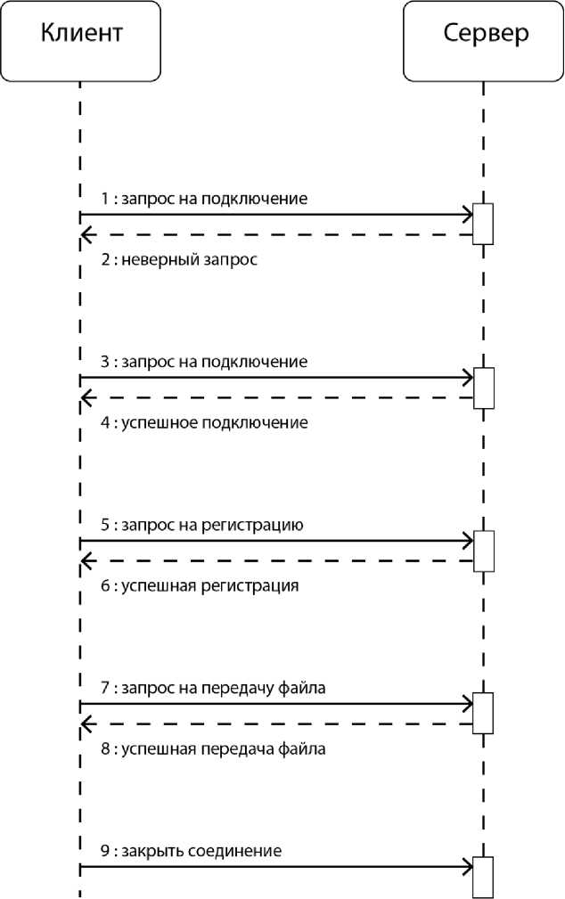
Рисунок А7 — Неверный запрос при подключении (регистрация)

Slide 9
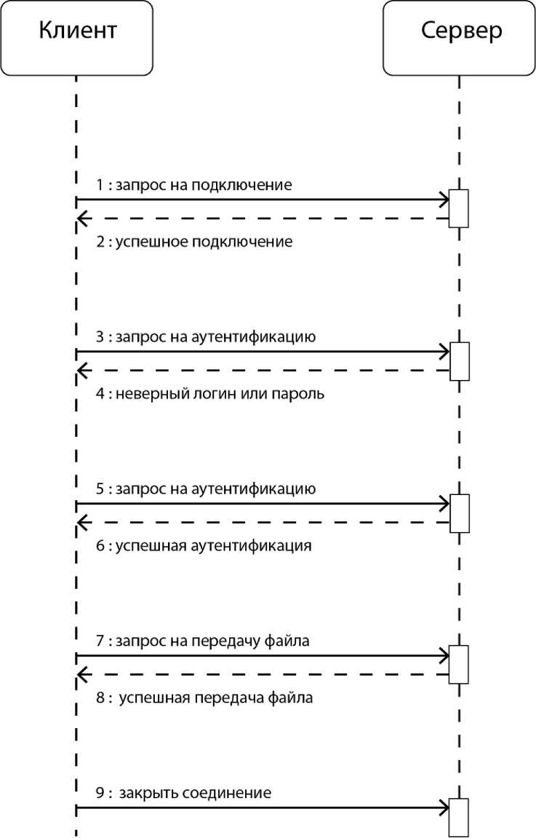
Рисунок А8 — Неверный логин или пароль (аутентификация)

Slide 10
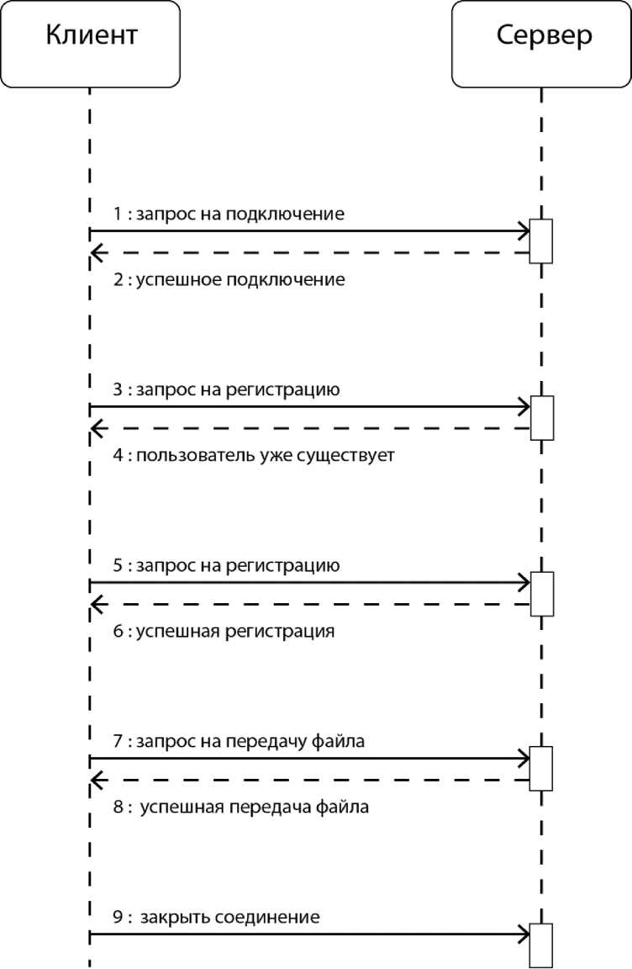
Рисунок А9 — Пользователь уже существует (регистрация)

Slide 11
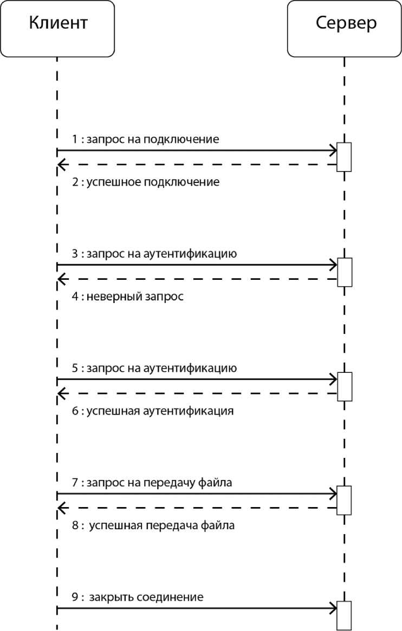
Рисунок А10 — Неверный запрос при аутентификации

Slide 12
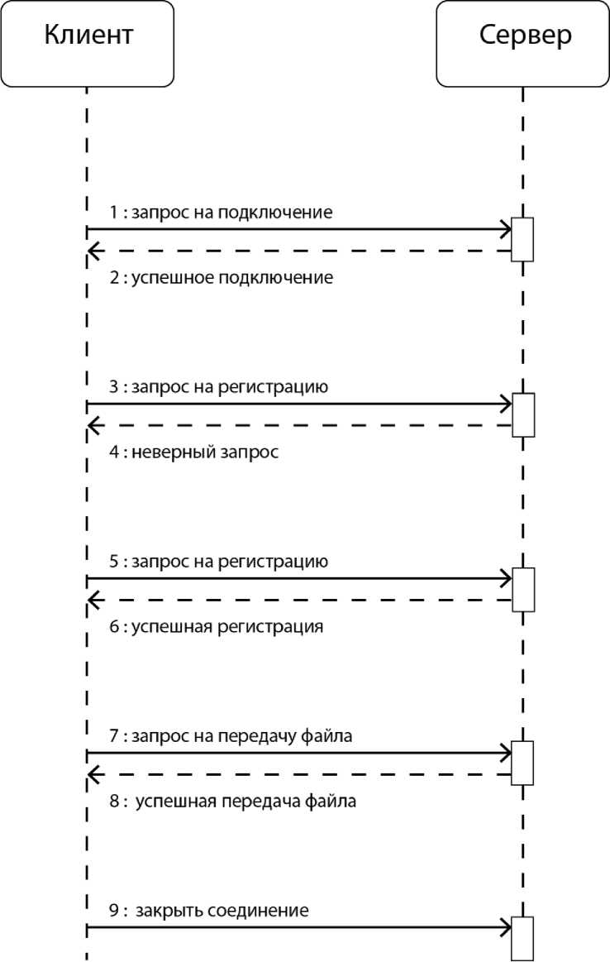
Рисунок А11 — Неверный запрос при регистрации

Slide 13
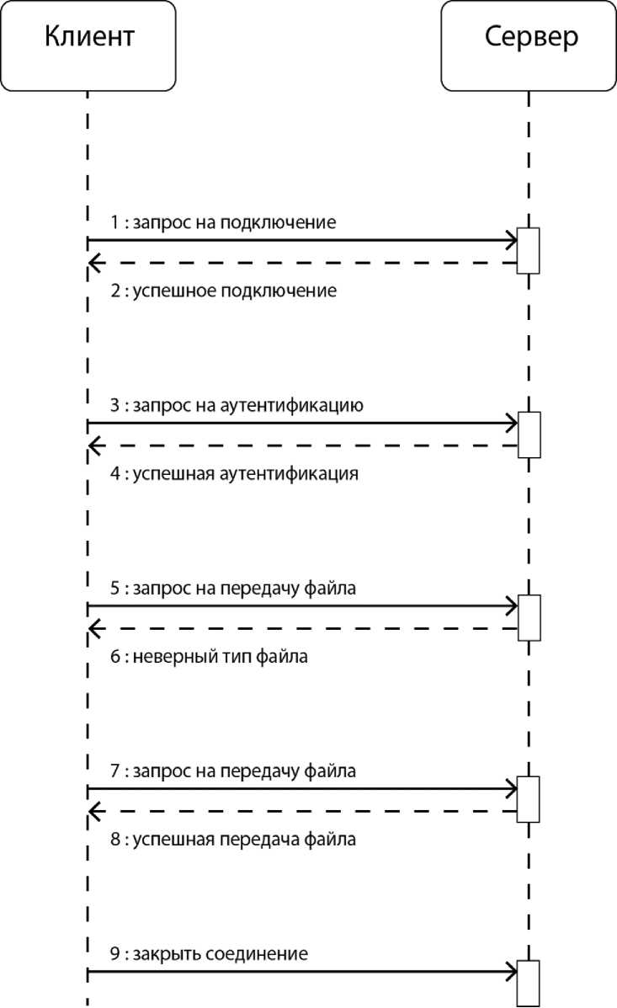
Рисунок А12 — Неверный тип файла (аутентификация)

Slide 14
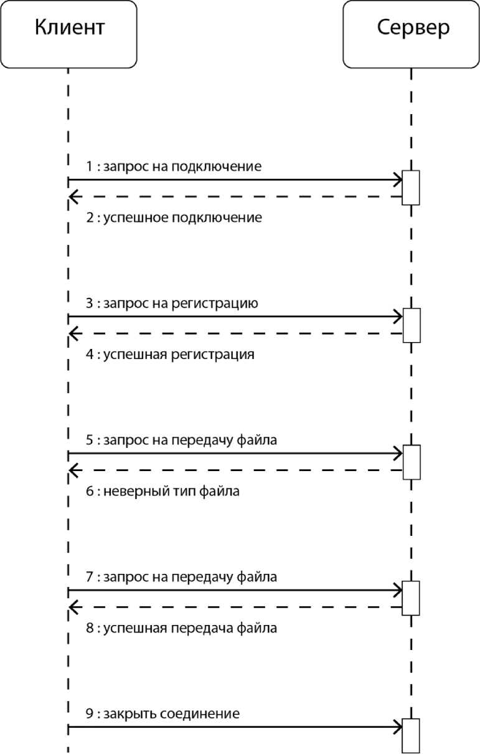
Рисунок А13 — Неверный тип файла (регистрация)

Slide 15
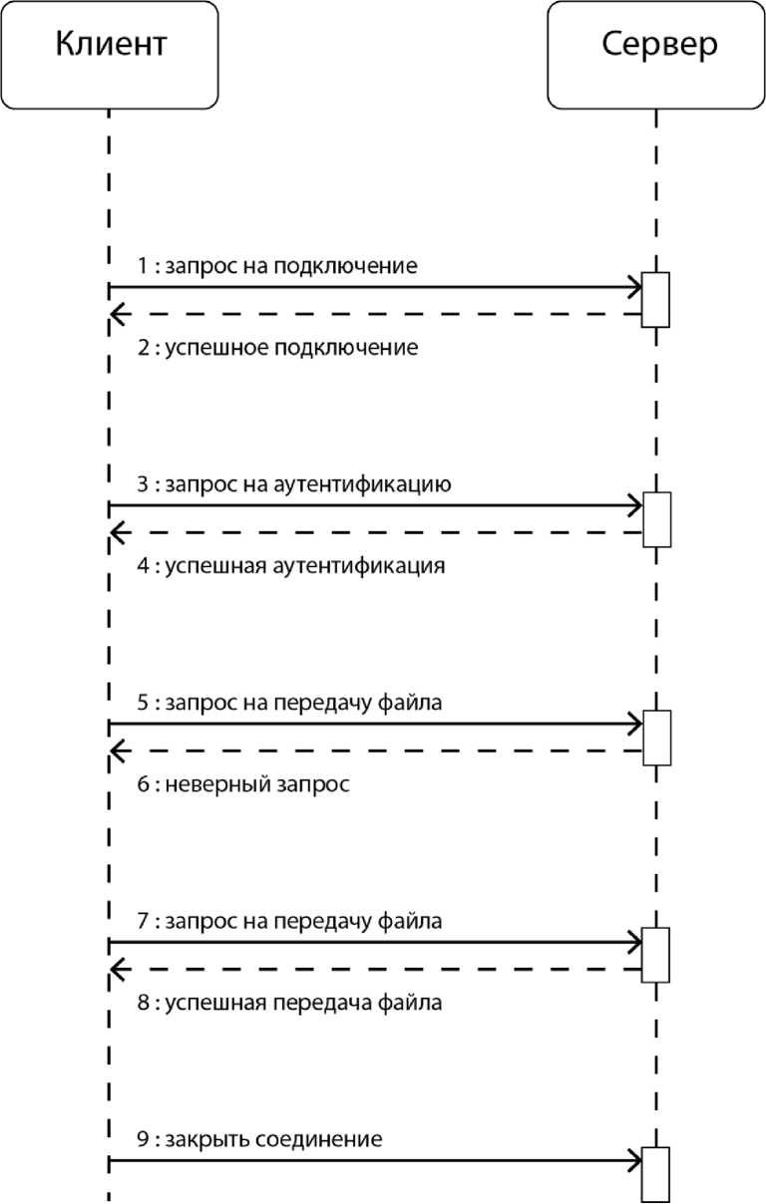
Рисунок А14 — Неверный запрос при передачи файла (аутентификация)

Slide 16
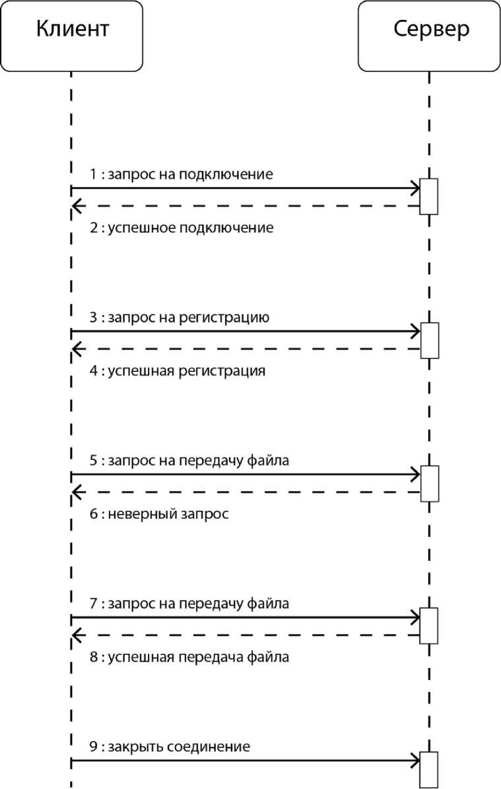
Рисунок А15 — Неверный запрос при передачи файла (регистрация)

Slide 17
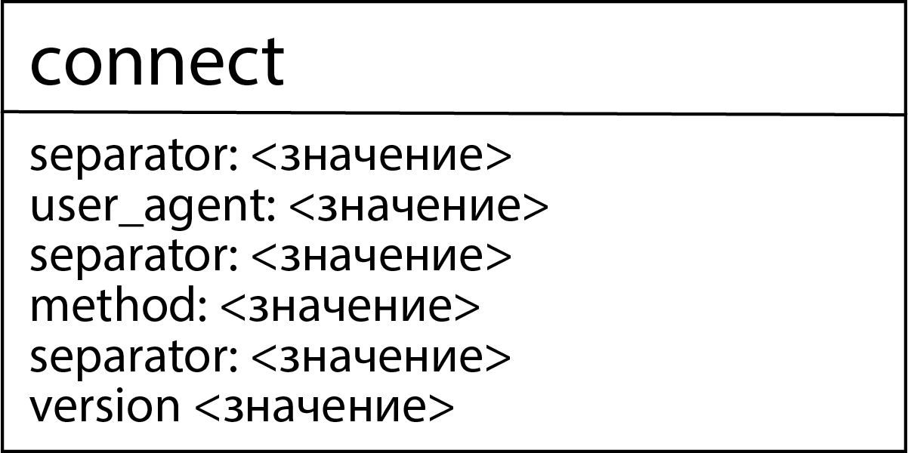
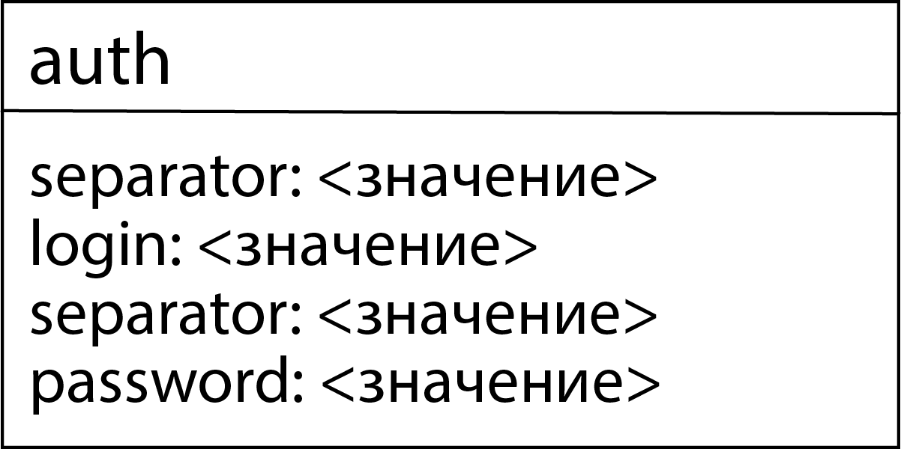
Был разработан формат сообщений.
Название: запрос клиента на подключение к серверу.
Формат:
Значения полей:
connect - заголовок запроса, строка символов в кодировке UTF-8;
separator: <значение> - строка байт, поле значение содержит разделитель сообщений (4 байта);
user_agent: <значение> - строка символов в кодировке UTF-8, поле «значение» содержит идентификатор программы-клиента (от 1 до 32 символов английского алфавита), используется для определения сессии каждой программы-клиента;
method: <значение> - строка символов в кодировке UTF-8, поле «значение» содержит информацию о методе входа (от 3 до 4 символов английского алфавита), используется для определения метода входа (регистрация или аутентификация).
version: <значение> - целое число типа int, поле «значение» содержит информацию о версию программы сервера (1 или 2).
Название: запрос клиента на аутентификацию.
Формат:

Slide 18
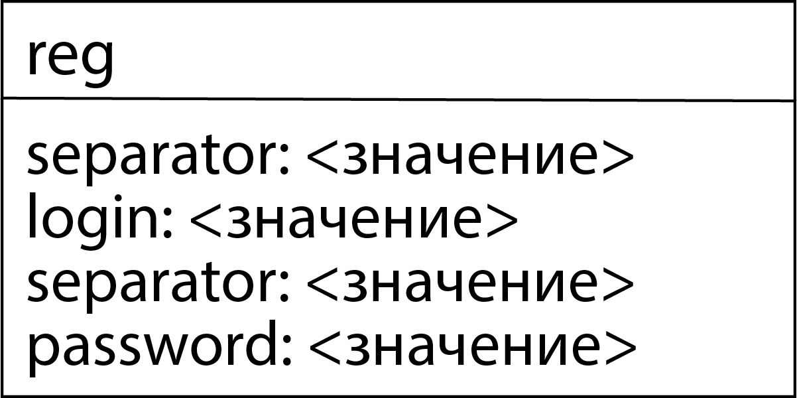
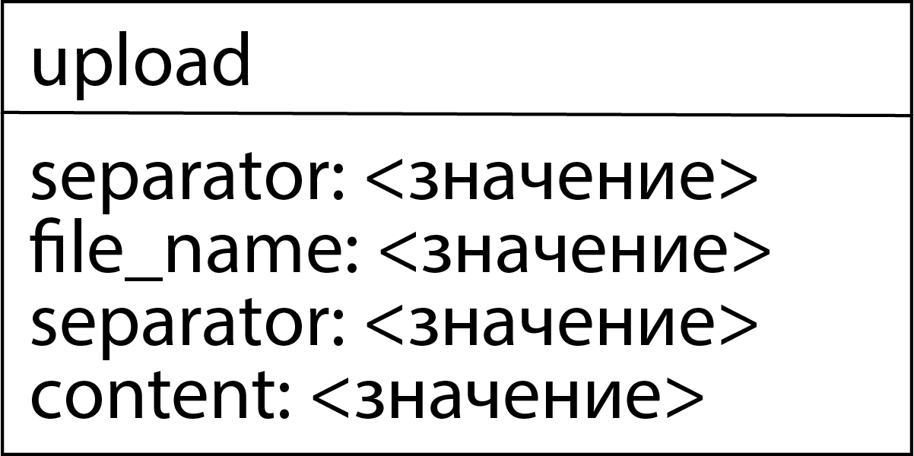
Значения полей:
auth - заголовок запроса, строка символов в кодировке UTF-8;
separator: <значение> - строка байт, поле значение содержит разделитель сообщений (4 байта);
login: <значение> - строка символов в кодировке UTF-8, поле «значение» содержит username пользователя (от 4 до 16 символов);
password: <значение> - строка символов в кодировке UTF-8, поле «значение» содержит пароль пользователя (от 6 до 64 символов).
Название: запрос клиента на регистрацию.
Формат:
Значения полей:
reg - заголовок запроса, строка символов в кодировке UTF-8; separator: <значение> - строка байт, поле значение содержит разделитель сообщений (4 байта);
login: <значение> - строка символов в кодировке UTF-8, поле «значение» содержит username пользователя (от 4 до 16 символов);
password: <значение> - строка символов в кодировке UTF-8, поле «значение» содержит пароль пользователя (от 6 до 64 символов).
Название: запрос клиента на передачу файла на сервер.
Формат:

Slide 19
Значения полей:
upload - заголовок запроса, строка символов в кодировке UTF-8;
separator: <значение> - строка байт, поле значение содержит разделитель сообщений (4 байта);
fileNmae: <значение> - строка символов в кодировке UTF-8, поле «значение» содержит имя файла (от 1 до 128 символов английского алфавита, кириллицы или цифр от 0 до 9);
content: <значение> - байтовая строка, содержит файл для передачи.

Slide 20
2 Программная реализация
Был разработан код сервера и клиента, а также код классов для удобной работы с socket.socket. Код программ клиента и сервера находится на в репозитории на github.com:E:\Projects\PGU\6 CeMecmp\Network-TechnoLogies\Coursework\STEP 3\sources. Работа программы представлена на рисунках Б1 - Б3.
1) Разарботка общих классов и функций. Код представленных классов и функций находитсяв репозитории наgithub.com, а также в приложении Б1.
1.1) Был разработан <class Socket>, расширяющий возможности <class socket.socket>. В класс были добавлены следующие функции:
- <def receive>: функция расширяет функционал <socket.socket.recv>.
Параметры функции: <target_len: int> - ожидаемое количесвто
сообщений.
Возвращаемое значение: <Tuple[bytes, ...]> - Кортеж сообщений, где каждое сообщение строка байт.
Алгоритм работы: функция принимает байты в буфер, до того момента, пока не встретиться строка байт <self.end> (Байты, означающие конец сообщения) или пока поток байт не прекратиться. Затем строка разбивается на составные части (разделителем служит атрибут <self.separator>). Далее сообщения записываются в кортеж. Если количество сообщений меньше ожидаемого, то «пустые» сообщения записываются в кортеж как <b'\null'> - это необходимо для корреткной обработки кортежа полученных сообщений (обрабатывать правильность завпроса), чтобы не приходилось каждый раз проверять длину кортежа сообщений.
- <def send>: расширяет функционал <socket.socket.sendall>.
Параметры функции: <*msgs: bytes> - сообщения, которые необходимо
передать.
Возвращаемое значение: None - нет возвращаемого значения.

Slide 21
Алгоритм работы: функция «склеивает» все сообщения в один буфер, добавляя разделитель <self.separator> между сообщениями, затем отправляет их.
- <def accept>: расширяет функционал <socket.socket.accept>.
Параметры функции: не принимает параметров.
Возвращаемое значение: <Tuple[Socket, Tuple]> - кортеж, состоящий из клиентского сокета и адреса клиента.
Алгоритм работы: выполняет дейссвия, аналогичные родительской функции, за исключением инициализации <class Socket> вместо <calss socket.socket> - необходимо для корректного использования <class Socket> при принятии соединения от клиентов.
- В класс были добавлены атрибуты <self._end: bytes> и <self._separator: bytes> и <self. chunk_size>, а также методы их получения(@property) и установки(@***setter) — необходимо для корректной работы класса, чтобы нельзя было установить недопустимые значения для атрибутов из вне.
Атрибуты отвечают за символы предназначеные для обозначения конца сообщения, разделителя и размера чанка для передачи соответсвенно.
1.2) Был разарботан вспомогательный <class Hs>, содержащий аттрибуты типа <bytes> - заголовки <CONN>, <AUTH>, <UPLOAD> и <REG>. Необходим для удобной проверки правильности запросов.
1.3) Был разарботан вспомогательный <class Ms>, содержащий аттрибуты типа <bytes> - сообщения клиент-сервер. Необходим для удобной проверки правильности запросов.
Вышеперечиселнные классы были добавлены в отдельный модуль <network.py>, так как они необходимы для работы и сервера, и клиента.
2) Разработка классов и функций для сервера. Код представленных функций находитсяв репозитории наgithub.com, а также в приложении Б2.
2.1) Был создан <class Data>: расширяет функционал <class dict>.
В класс были добавлены следующие функции:

Slide 22
- <def_init_>: конструктор класса.
Параметры функции: <path: str> - путь к файлу с базой данных сервера (список «whitelist», а также словарь с пользователями «users»);
Возвращаемое значение: <None> - нет возвращаемого значения;
Алгоритм работы: открывает файл с сериализованными <class pickle>
данными и передает полученный словарь в <def super()._init_>, если файла
не существует, создает новый и записывает в него значения базы данных по умолчанию;
- <def commit>: функция для записи словаря в файл.
Параметры функции: нет параметров;
Возвращаемое значение: <None> - нет возвращаемого значения;
Алгоритм работы: сюреализует данные с помощью <classpickle> и записывает их в файл по пути <self._path>;
- В класс были добавлен атрибуты <self._path: str>— необходим для корректной работы метода commit, содержит путь к базе данных.
2.2) Была разработана <def file_type> - функция определения типа файла (текстовый или бинарный).
Параметры функции: <content: bytes> - содержимое файла;
Возвращаемое значение: <bytes>, возвращает Ь'1', если файл текстовый, b'2', если файл бинарный;
Алгоритм работы: функция декодирует байтовую строку в UTF-8, если возникает ошибка декодирования, функция считает, что файл бинарный и возвращает соответсвующее значение;
2.3) Был разработан <class Handler>: расширяе твозможности <class threading.Thread> и обрабатывает подключение клиента. В класс были добавлены следующие функции:
- <def_init_>: конструктор класса.
Параметры функции: <socket: Socket> - клиентский сокет, <address: Tuple> - клиентский адрсее, <data: Data> - объект бызы данных сервера, <queue: List['Handler']> список с текущими обработчиками.

Slide 23
Возвращаемое значение: <None> - нет возвращаемого значения.
Алгоритм работы: устанавливает атрибуты <self._socket> и <self._data>, проверяет находится ли ip клиента в разрешенных, а также есть ли свободные слоты для обработки клиента на сервере. Если условие не выполняется, устанавливает флаг <self.exitFlag> в значение <True>, а также устанавливает атрибут текущего состояния обработчика <self.state> в <self.connect> (метод обработки подключения)
- <def connect>: обработчик подключения.
Параметры функции: нет параметров.
Возвращаемое значение: <None> - нет возвращаемого значения.
Алгоритм работы: проверяет значение атрибута <self.exitFlag>, если флаг находится в состоянии <True>, обрабатывает запрос на подключение от клиента и отправляет ему сообщение об ошибке подключения, устанавливает атрибут <self._state> в значение <None>. Если флаг установлен в значение <False>, обрабатывает подключение, проверяя правильность запроса. По результату проверки отправляет соответсвующее сообщение клиенту. Если запрос правильный, устанавливает значение атрибута <self._state> в значение <self.auth> или <self.reg> (в зависимости от переданного метода), если запрос неправильный, то значение атрибута <self._state> остается неизменным.
- <def auth>: обработчик аутентификации.
Параметры функции: нет параметров.
Возвращаемое значение: <None> - нет возвращаемого значения.
Алгоритм работы: проверяет правильность завпроса и правильность данных для аутентификации, если параметры не верны, отправляет клиенту соответсвующее сообщение. Если данные верны, отправляет клиенту сообщение об успешной аутентификации и устанавливает значение атрибута <self._state> в <self.upload> (метод передачи файла).
- <def reg>: обработчик аутентификации.
Параметры функции: нет параметров.
Возвращаемое значение: <None> - нет возвращаемого значения.

Slide 24
Алгоритм работы: проверяет правильность запроса и правильность данных для регистрации, если параметры не верны, отправляет клиенту соответсвующее сообщение. Если данные верны, отправляет клиенту сообщение об успешной регистарции и устанавливает значение атрибута <self.state> в <self.upload> (метод передачи файла).
- <def upload> обработчик получения файла от клиента.
Параметры функции: нет параметров.
Возвращаемое значение: <None> - нет возвращаемого значения.
Алгоритм работы: проверяет правильность запроса и правильность данных файла. Если переданный файл неверного типа или запрос неверный, отправляет клиенту соответвующее сообщение. Если параметры верны, записывает файл в директорию сервера и устанавливает атрибут <self._state> в значение <None>.
- <def run>: функция родительского класса <Thread>, которая запускается при вызове метода <start>. Является обработчиком состояний сервера.
Параметры функции: нет параметров.
Возвращаемое значение: <None> - нет возвращаемого значения.
Алгоритм работы: Запускает бесконечный цикл, выходом из которого является условие, что атрибут <self._state> установлен в значение <None>.
Если <self._state> имеет иное значение, то функция вызывает метод, записанный в атрибут <self.state>.
3) Разработка классов и функций для клиента. Код представленных классов и функций находитсяв репозитории наgithub.com, а также в приложении Б3.
3.1) Был разработан <class Handler>: расширяет твозможности <class threading.Thread> и обрабатывает подключение к серверу. В класс были добавлены следующие функции:
- <def_init_>: конструктор класса.
Параметры функции: <socket: Socket> - сокет.

Slide 25
Возвращаемое значение: <None> - нет возвращаемого значения.
Алгоритм работы: устанавливает атрибуты <self._socket> и <self._state>.
- <def connect>: обработчик подключения.
Параметры функции: нет параметров.
Возвращаемое значение: <None> - нет возвращаемого значения.
Алгоритм работы: отправляет серверу запрос на подключение, обрабатывает подключение. Проверяет правильность ответа сервера на запрос клиента. Если сервер ответил на запрос сообщением об успехе, устанавливает значение атрибута <self._state> в значение <self.auth> или <self.reg> (в зависимости от введенного клиентом метода). Если ответ на запрос неудачный, то значение атрибута <self.state> остается неизменным. Если сервер возвращает сообщение об ошибке, то значение атрибута <self._state> устанавливается на <None>.
- <def auth>: обработчик аутентификации.
Параметры функции: нет параметров.
Возвращаемое значение: <None> - нет возвращаемого значения.
Алгоритм работы: отправляет серверу запрос на аутентификацию, проверяет успешность ответа на завпрос. Если сервер вернул сообщение о неверном запросе или неверных данных для аутентификации, оставляет атрибут <self._state> неизменным. Если запрос успешен, устанавливает значение атрибута <self.state> в <self.upload> (метод передачи файла).
- <def reg>: обработчик аутентификации.
Параметры функции: нет параметров.
Возвращаемое значение: <None> - нет возвращаемого значения.
Алгоритм работы: отправляет серверу запрос на регистрацию, проверяет успешность ответа на завпросю Если сервер вернул сообщение о неверном запросе или неверных данных для регистрации, оставляет атрибут <self._state> неизменным. Если запрос успешен, устанавливает значение атрибута <self._state> в <self.upload> (метод передачи файла).
- <def upload> обработчик получения файла от клиента.

Slide 26
Параметры функции: нет параметров.
Возвращаемое значение: <None> - нет возвращаемого значения.
Алгоритм работы: отправляет серверу запрос на передачу файла, проверяет успешность ответа на завпрос, если сервер вернул сообщение о неверном запросе или неверном типе файла, ставляет атрибут <self._state> неизменным. Если запрос успешен, устанавливает атрибут <self. state> в значение <None>.
- <def run>: функция родительского класса <Thread>, которая запускается при вызове метода <start>. Является обработчиком состояний клиента.
Параметры функции: нет параметров.
Возвращаемое значение: <None> - нет возвращаемого значения.
Алгоритм работы: Запускает бесконечный цикл, выходом из которого является условие, что атрибут <self. state> установлен в значение <None>.
Если <self. state> имеет иное значение, то функция вызывает метод, записанный в атрибут <self._state>.

Slide 27
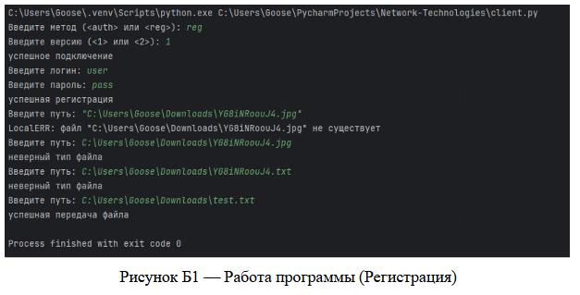
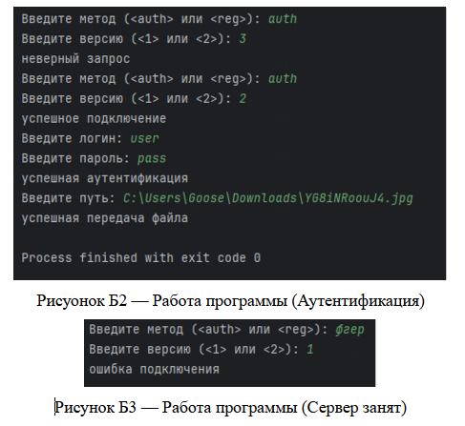

Slide 28
3 Проверка работоспособности
Было составлено описание функций, выполняемых клиентом.
Подключение (connect):
- Описание: Клиент пытается подключиться к серверу. Он выбирает метод (аутентификация или регистрация) и версию протокола. Если сервер подтверждает успешное подключение, клиент переходит к следующему этапу (аутентификация или регистрация).
- Вводимые данные: метод (auth или reg) и версия (1 или 2).
- Сообщение протокола: CONN_SUC для успешного подключения, CONN_ERR для ошибки подключения.
Аутентификация (auth):
- Описание: Клиент отправляет запрос на аутентификацию, вводя логин и пароль. Если сервер подтверждает успешную аутентификацию, клиент переходит к следующему этапу (загрузка файла).
- Вводимые данные: логин и пароль.
- Сообщение протокола: AUTH_SUC для успешной аутентификации, AUTH_ERR для неверного логина или пароля.
Регистрация (reg):
- Описание: Клиент отправляет запрос на регистрацию, вводя логин и пароль. Если сервер подтверждает успешную регистрацию, клиент переходит к следующему этапу (загрузка файла).
- Вводимые данные: логин и пароль.
Сообщение протокола: REG_SUC для успешной регистрации, REG_ERR если пользователь уже существует.
Загрузка файла (upload):
- Описание: Клиент загружает файл на сервер. Он вводит путь к файлу, который затем отправляется на сервер. Если сервер подтверждает успешную передачу файла, процесс завершается.
- Вводимые данные: путь к файлу.

Slide 29
- Сообщение протокола: UP_SUC для успешной передачи файла, UP_ERR для неверного типа файла.
Было составлено описание функций, выполняемых сервером.
Подключение (connect):
- Описание: Сервер обрабатывает запрос на подключение от клиента. Он проверяет заголовок, метод и версию протокола. Если все проверки проходят успешно, сервер подтверждает подключение и переходит к следующему состоянию (аутентификация или регистрация).
- Вводимые данные: заголовок, метод и версия протокола.
- Сообщение протокола: CONN_SUC для успешного подключения, CONN_ERR для ошибки подключения, REQ_ERR для неверного запроса.
Аутентификация (auth):
- Описание: Сервер обрабатывает запрос на аутентификацию от клиента. Он проверяет заголовок и валидность логина и пароля. Если все проверки проходят успешно, сервер подтверждает аутентификацию и переходит к следующему состоянию (загрузка файла).
- Вводимые данные: заголовок, логин и пароль.
- Сообщение протокола: AUTH_SUC для успешной аутентификации, AUTH_ERR для неверного логина или пароля, REQ_ERR для неверного запроса.
Регистрация (reg):
- Описание: Сервер обрабатывает запрос на регистрацию от клиента. Он проверяет заголовок и валидность логина и пароля. Если все проверки проходят успешно, сервер подтверждает регистрацию и переходит к следующему состоянию (загрузка файла).
- Вводимые данные: заголовок, логин и пароль.
- Сообщение протокола: REG_SUC для успешной регистрации, REG_ERR если пользователь уже существует, REQ_ERR для неверного запроса.
Загрузка файла (upload):

Slide 30
- Описание: Сервер обрабатывает запрос на загрузку файла от клиента.
Он проверяет заголовок, имя файла и содержимое файла. Если все проверки проходят успешно, сервер сохраняет файл и подтверждает успешную загрузку.
- Вводимые данные: заголовок, имя файла и содержимое файла.
- Сообщение протокола: UP_SUC для успешной загрузки файла, UP_ERR для неверного типа файла, REQ_ERR для неверного запроса.
Было описано взаимодействие клиента и сервера.
Описание взаимодействия клиента и сервера при успешной регистрации:
- Подключение (connect): Клиент (Python3 Client Win64) подключается к серверу. Сервер подтверждает успешное подключение.
- Регистрация (reg): Клиент отправляет запрос на регистрацию с именем пользователя (user1) и паролем (pass1). Сервер подтверждает успешную регистрацию.
- Загрузка файла (upload): Клиент загружает файл (file.jpg) на сервер. Это бинарные данные, которые представляют собой изображение в формате JPEG. Сервер подтверждает успешную передачу файла.
TCP поток представлен ниже:
connect@sepPython3 Client Win64@sepreg@sep2@end connect@sepуспешное подключение@end reg@sepuser1@seppass1@end reg@sepуспешная регистрация@end
upload@sepfile.jpg@sep<#^- #JFIF ### # # C #####
#########2!####=,.$2I@LKG@FEPZsbPUmVEFd^mw{js~$t^ C#######;!!;|SFS||||||||||||||||||||||||||||||||||||||||||||||||||<^ ## #
###" ######^ # #### ######^ $# ###### # ##
####!A#1#2B"Qq^ ###### ### #### ###
#####12AQ^# #### ? &##■&&
^^0^#I^#[##«]<*****2><£^^i..;or^F+Z
go^s<^i^3^v^^^H^%z^eB^x<*[^H***H#^83cfG#wi>;<*d j#c^ #Sj^V<#n#0<$# #
(#«5#N<*W.q3<fcfcS ^L<$e *4te«HMg4ltPD& ?#«!#<***K@«I{ □ -
!+<## 4(H4M№##BL#4$end
upload@sepуспешная передача файла@end

Slide 31
Описание взаимодействия клиента и сервера при успешной аутентификации:
- Подключение (connect): Клиент (Python3 Client Win64) подключается к серверу. Сервер подтверждает успешное подключение.
- Аутентификация (auth): Клиент отправляет запрос на аутентификацию с именем пользователя (user) и паролем (password). Сервер подтверждает успешную аутентификацию.
- Загрузка файла (upload): Клиент загружает текстовый файл (file.txt) на сервер. Текст файла: “Eat some more of these soft French rolls, and drink some tea”. Сервер подтверждает успешную передачу файла.
TCP поток представлен ниже:
connect@sepPython3 Client Win64@sepauth@sep1@end connect@sepуспешное подключение@end auth@sepuser@seppassword@end auth@sepуспешная аутентификация@end
upload@sepfile.txt@sepEat some more of these soft French rolls, and drink some tea@end
upload@sepуспешная передача файла@end
Описание взаимодействия клиента и сервера при Ошибка подключения Сервер переполнен):
- Подключение (connect): Клиент (Python3 Client Win64) пытается подключиться к серверу. Однако сервер сообщает об ошибке подключения.
TCP поток представлен ниже:
connect@sepPython3 Client Win64@sepauth@sep1@end connect@sepошибка подключения@end
Описание взаимодействия клиента и сервера при неверных запросах при подключении, ошибке при регистрации и ошибке неверного типа файла:
- Подключение (connect): Клиент (Python3 Client Win64) пытается
подключиться к серверу с запросом на помощь, но сервер сообщает о неверном

Slide 32
запросе. Затем клиент повторно пытается подключиться к серверу с запросом на аутентификацию, и сервер подтверждает успешное подключение.
- Аутентификация (auth): Клиент отправляет запрос на аутентификацию с именем пользователя (user2) и паролем (pass2), но сервер сообщает о неверном логине или пароле. Затем клиент повторно отправляет запрос на аутентификацию с другим именем пользователя (user) и паролем (password), и сервер подтверждает успешную аутентификацию.
- Загрузка файла (upload): Клиент пытается загрузить файл (file.jpg) на сервер, но сервер сообщает о неверном типе файла. Затем клиент загружает текстовый файл (file.txt) на сервер с текстом “Eat some more of these soft French rolls, and drink some tea”, и сервер подтверждает успешную передачу файла.
TCP поток представлен ниже:
connect@sepPython3 Client Win64@sephelp@sep3@end connect@sepHeBepHbrn 3anpoc@end connect@sepPython3 Client Win64@sepauth@sep1@end connect@sepуспешное подключение@end auth@sepuser2@seppass2@end auth@sepHeBepHbrn логин или пароль@end auth@sepuser@seppassword@end auth@sepуспешная аутентификация@end
upload@sepfile.jpg@sep<$fc^ #JFIF ### # # C #####
#########2!####=,.$2I@LKG@FEPZsbPUmVEFd^mw{^ C#######;!!;|SFS||||||||||||||||||||||||||||||||||||||||||||||||||<^ ## #
###" ######^ # #### ######^ $# ###### # ##
####!A#1#2B"Qq^ ###### ### #### ### #####12AQ^
## #### ?
gO^s<<^l^3^V^^^}<*e%Z^eB^x<*[^H***H#^3cfG#WI'.;<*d j#C^ #Sj^V<#n#0<$# ^6
(#«5#N<*W.q3<fcfcS ^L<$e ?#«!#<***K@«I{ □ -
J+^*# <*^M*M#BL#<#@end
upload@sepHeBepHbrn тип файла@end
upload@sepfile.txt@sepEat some more of these soft French rolls, and drink some tea@end
upload@sepуспешная передача файла@end
Описание взаимодействия клиента и сервера при неверных запросах при подключении, ошибке при аутентификации и ошибке неверного типа файла:

Slide 33
- Подключение (connect): Клиент (Python3 Client Win64) пытается подключиться к серверу с запросом на помощь, но сервер сообщает о неверном запросе. Затем клиент повторно пытается подключиться к серверу с запросом на аутентификацию, и сервер подтверждает успешное подключение.
- Аутентификация (auth): Клиент отправляет запрос на аутентификацию с именем пользователя (user2) и паролем (pass2), но сервер сообщает о неверном логине или пароле. Затем клиент повторно отправляет запрос на аутентификацию с другим именем пользователя (user) и паролем (password), и сервер подтверждает успешную аутентификацию.
- Загрузка файла (upload): Клиент пытается загрузить файл (file.jpg) на сервер, но сервер сообщает о неверном типе файла. Затем клиент загружает текстовый файл (file.txt) на сервер с текстом “Eat some more of these soft French rolls, and drink some tea”, и сервер подтверждает успешную передачу файла.
TCP поток представлен ниже:
connect@sepPython3 Client Win64@sephelp@sep3@end connect@sepHeBepHbrn 3anpoc@end connect@sepPython3 Client Win64@sepauth@sep1@end connect@sepуспешное подключение@end auth@sepuser2@seppass2@end auth@sepHeBepHbrn логин или пароль@end auth@sepuser@seppassword@end auth@sepуспешная аутентификация@end
upload@sepfile.jpg@sep<$fc^ #JFIF ### # # C #####
#########2!####=,.$2I@LKG@FEPZsbPUmVEFd^mw{^ C#######;!!;|SFS||||||||||||||||||||||||||||||||||||||||||||||||||<^ ## #
###" ######^ # #### ######^ $# ###### # ##
####!A#1#2B"Qq^ ###### ### #### ### #####12AQ^
## #### ? ^B##^ О^#1ф1*[##4Е]4***2>4^+
go^s<^l^3^v^^^H^%z^eB^x<*[^H***H#^83cfG#wi>;<*d j#c^ #Sj^V<0fn#0<$# ^6
(#«5#NN*W.q3<fcfcS ^L<$e *4te«HMg4ltPD& ?#«!#<***K@«I{ □ -
J+^*# 4(H4M№##BL#4$end
upload@sepHeBepHbrn тип файла@end
upload@sepfile.txt@sepEat some more of these soft French rolls, and drink some tea@end
upload@sepуспешная передача файла@end

Slide 34
4 Разработка руководства пользователя
Руководство пользователя программы-клиента.
Описание программы: программа-клиент предназначена для управления соединением и обработки запросов от клиента. Она позволяет пользователю аутентифицироваться или зарегистрироваться на сервере, а также загружать файлы на сервер.
Функционал:
- Установление соединения с сервером - пользователь выбирает метод (аутентификация или регистрация) и версию протокола.
- Аутентификация пользователя - пользователь вводит логин и пароль, которые затем отправляются на сервер для аутентификации.
- Регистрация нового пользователя - пользователь вводит логин и пароль, которые затем отправляются на сервер для регистрации.
- Загрузка файла на сервер - пользователь вводит путь к файлу, который затем отправляется на сервер.
Ограничения: путь к файлу должен быть корректным и файл должен существовать.
Вводимые команды (действия) для выполнения функций программы:
- Установление соединения с сервером - введите метод (<auth> или <reg>) и версию (<1> или <2>).
- Аутентификация пользователя - введите логин и пароль.
- Регистрация нового пользователя - введите логин и пароль.
- Загрузка файла на сервер - введите путь к файлу.
Возможные ошибки и причины их возникновения:
- Ошибка соединения - может возникнуть, если сервер недоступен или если время ожидания соединения истекло.
- Ошибка аутентификации - может возникнуть, если введены неверные учетные данные.

Slide 35
- Ошибка регистрации - может возникнуть, если выбранный логин уже
занят.
- Ошибка загрузки файла - может возникнуть, если файл не существует, путь к файлу некорректен или у пользователя нет прав на чтение файла.
- Ошибка сервера - может возникнуть при любых проблемах на стороне сервера.
Руководство пользователя программы-сервера.
Описание программы: программа создает сервер, который обрабатывает клиентские подключения. Она использует класс Handler, который является потоком, для обработки каждого клиентского подключения. Класс Handler имеет различные состояния, такие как connect, auth, reg и upload, которые обрабатывают различные этапы подключения.
Функционал:
- Подключение - Проверяет, является ли клиент допустимым, проверяя его IP-адрес и количество активных подключений.
- Аутентификация - Проверяет, является ли пользователь действительным, проверяя его учетные данные.
- Регистрация - Регистрирует нового пользователя, если его учетные данные уникальны и действительны.
- Загрузка - Обрабатывает загрузку файла от клиента.
- Вводимые команды - Клиенты могут отправлять следующие команды: Headers.CONN (для начала процесса подключения); Headers.AUTH (для аутентификации существующего пользователя); Headers.REG (для регистрации нового пользователя); Headers.UP (для загрузки файла на сервер).
Возможные ошибки и причины их возникновения:
- TimeoutError, ConnectionAbortedError - Эти ошибки могут возникнуть, если произошла проблема с подключением во время обработки запроса.

Slide 36
- Ошибки аутентификации и регистрации - Если учетные данные пользователя недействительны или уже существуют, сервер отправит сообщение об ошибке.
- Ошибки загрузки - Если файл, который пытается загрузить пользователь, имеет недопустимый формат или имя, сервер отправит сообщение об ошибке.

Slide 37
Заключение
В ходе выполнения данной курсовой работы была успешно реализована клиент-серверная система для загрузки файлов. Работа включала в себя несколько ключевых этапов, каждый из которых способствовал достижению общей цели.
На первом этапе был разработан протокол для обмена данными между клиентом и сервером. Это обеспечило основу для взаимодействия между двумя сторонами и позволило обеспечить безопасность и целостность передаваемых файлов.
Затем была выполнена программная реализация клиентской и серверной частей системы. Это включало разработку кода сервера и клиента, а также код классов для удобной работы с socket.socket. Код программ клиента и сервера был размещен в репозитории на GitHub.
После этого было проведено тестирование работоспособности системы. В ходе тестирования было проверено, что система корректно обрабатывает все возможные сценарии использования и обеспечивает безопасность и целостность передаваемых файлов.
Наконец, было подготовлено руководство пользователя, которое содержит подробные инструкции по использованию системы, а также информацию о возможных ошибках и способах их устранения.
Таким образом, в результате выполнения данной работы была создана полноценная система для загрузки файлов с клиента на сервер, которая обеспечивает целостность передаваемых данных.

Slide 38
Список используемых источников
1 Python Software Foundation. Библиотека Python: модуль socket [Электронный ресурс] // Python Software Foundation. - Электрон. дан. - Режим доступа: https://docs.python.org/3/library/socket.html. - Дата доступа: 6.04.2024.
2 Пензенский государственный университет. Методические указания к курсовой работе “Разработка протокола” [Электронный ресурс] // Пензенский государственный университет. - Электрон. дан. - Режим доступа:
https: //moodle.pnzgu.m/pluginfile.php/2566362/mod_resource/content/2/МУ%20КР %20Разработка%20протокола^£ - Дата доступа: 20.03.2024.
3 Пензенский государственный университет. Методические указания к курсовой работе “Тестирование разработанных программ” [Электронный ресурс] // Пензенский государственный университет. - Электрон. дан. - Режим доступа:
https: //moodle.pnzgu.ru/pluginfile.php/2566365/mod_resource/content/2/МУ%20КР %20Тестирование%20разработанных%20программ%20Задание^£ - Дата доступа: 05.05.2024.
4 Пензенский государственный университет. Лабораторная работа №4 [Электронный ресурс] // Пензенский государственный университет. - Электрон. дан. - Режим доступа:
https://moodle.pnzgu.ru/plugmfile.php/2587836/mod_resoш'ce^ontent/0/Лаборатор ная%20работа%204^£ - Дата доступа: 05.05.2024.

